Slide 1
Harmonisen värähtelijän energia

Slide 2
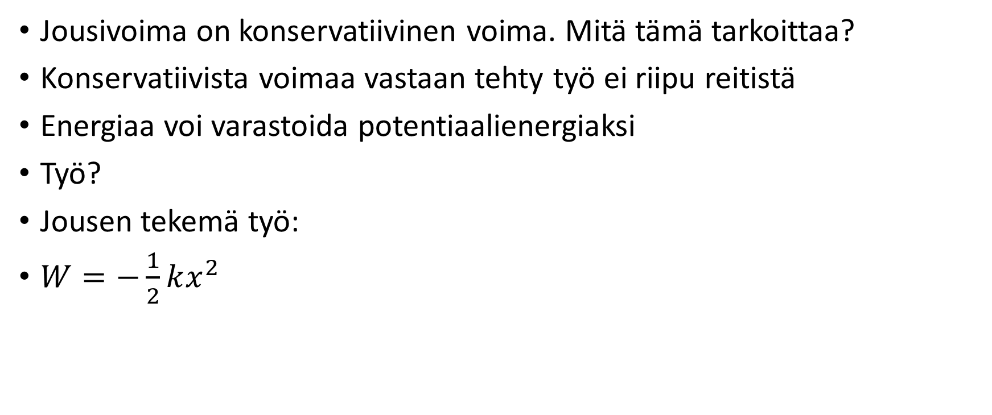
Jousivoima on konservatiivinen voima. Mitä tämä tarkoittaa?
Konservatiivista voimaa vastaan tehty työ ei riipu reitistä
Energiaa voi varastoida potentiaalienergiaksi
Työ?
Jousen tekemä työ:
$W=−\frac{1}{2}kx^{2}$

Slide 3

Energia värähdysliikkeessä
$E_{p}=\frac{1}{2}kx^{2}$,missä
k on jousen jousivakio
x on jousen venymä eli poikkeama lepopituudesta

Slide 4
Potentiaalienergia ja liike-energia
Värähdysliikkeessä potentiaalienergia muuttuu liike-energiaksi ja toisinpäin
Liike-energia on suurimmillaan tasapainoasemassa, eli jousen ollessa lepopituudessa
Ääriasennossa värähtelijä on hetkellisesti paikallan, eli pot energia on suurimmillaan

Slide 5
Eristetty värähtelijä
Mekaaninen energia säilyy

Slide 6
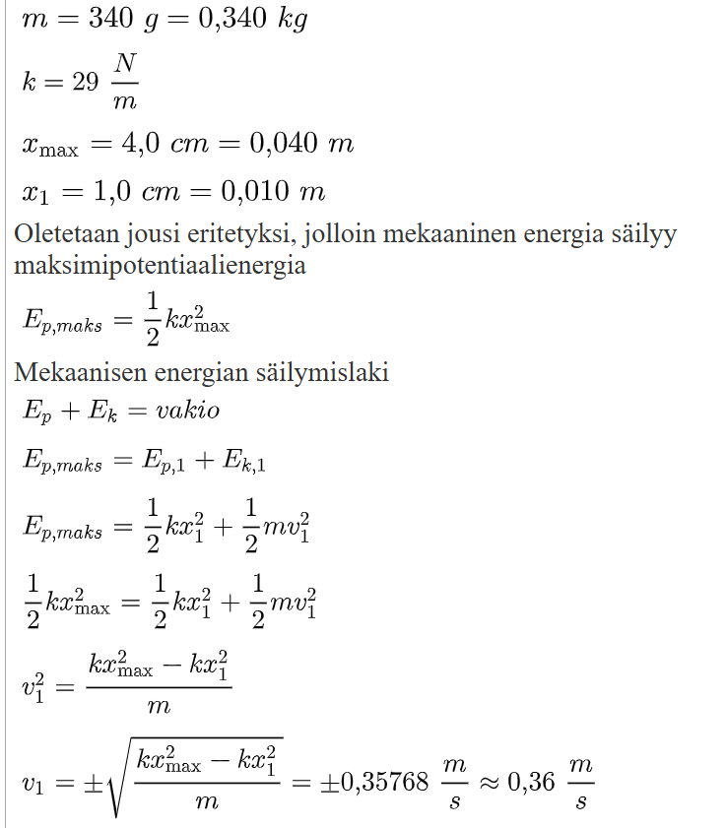
Kirjan esim. 4

Slide 7
tehtäviä
8-2, 8-8, 8-9, 8-10(vaatii labrassa johdetun kaavan), 8-17

